Slide 1
Sist 1차 프로젝트 교육 Course
화면설계서
문서명 | 4조 UI 화면설계서 | Ver.1.0.0
최종 작성일 | 2025-10-13
작성자 | 4조
2025.10.13

Slide 2
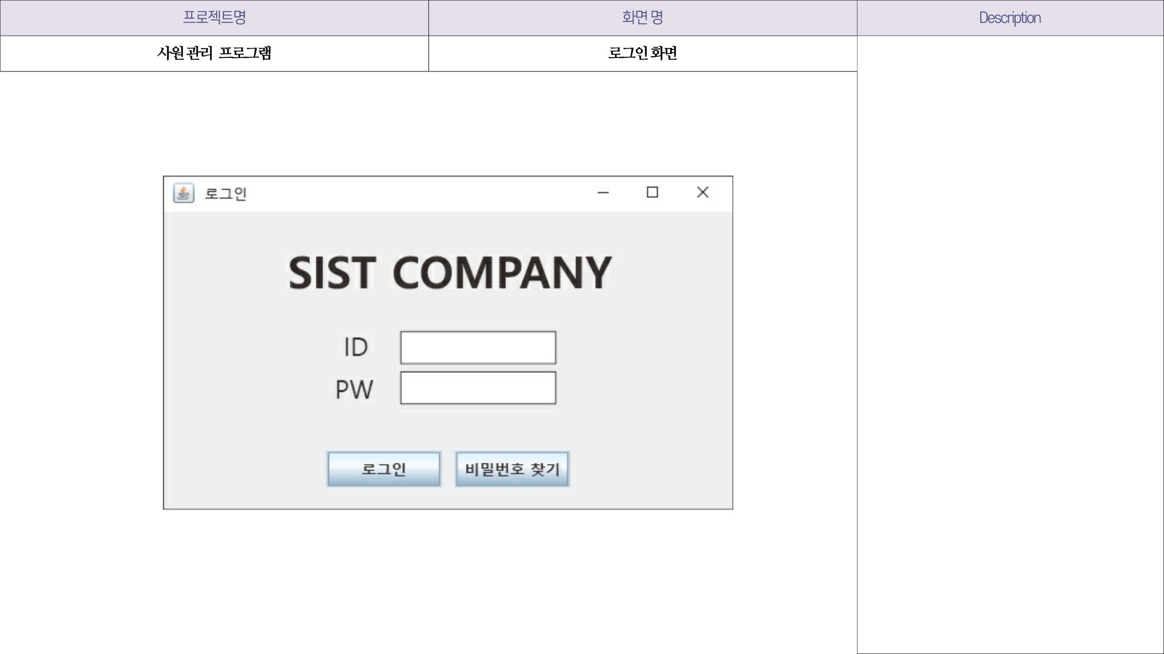
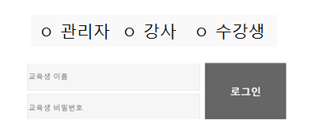
메인 로그인 창
java
회사 메인 로그인(실행 윈도우 창)
사이트 접속 시 첫 로그인 화면
1. ID와 비밀번호 유효성 검사
2. 일치하는 계정이면 각각의 메인 창으로 이동
베스트 캠퍼스
학생
로그인 실패
비밀번호가 틀립니다.
닫기

Slide 3
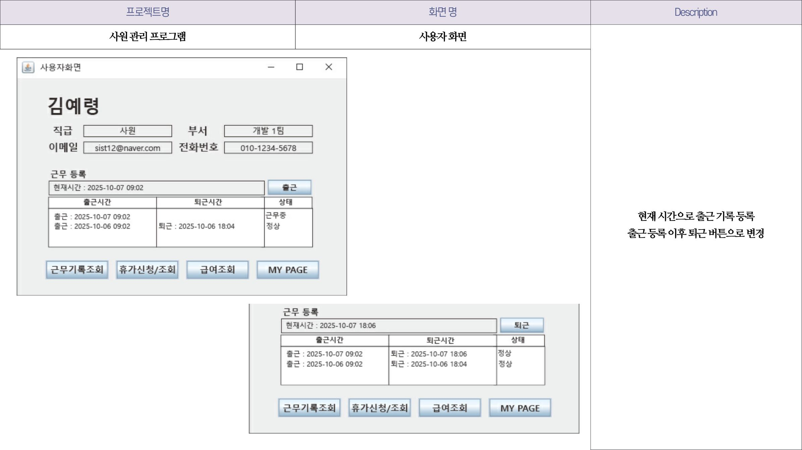
메인 로그인 창
java
회사원 창
회사원 아이디로 로그인 하면 나오는 창
베스트 캠퍼스
학생
로그인 실패
비밀번호가 틀립니다.
닫기

Slide 4
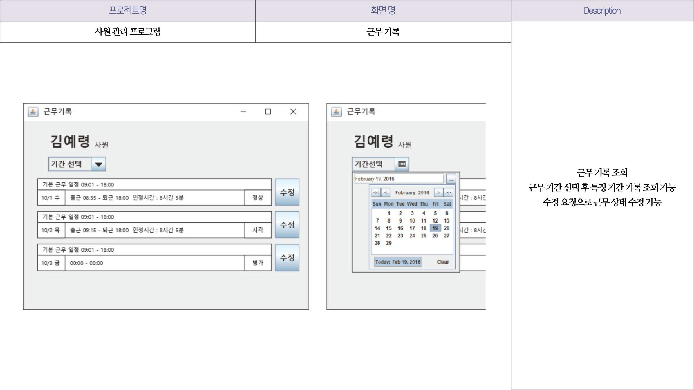
메인 로그인 창
학생 메인 로그인(실행 윈도우 창)
사이트 접속 시 첫 로그인 화면
1. Radiobutton에서 관리자/수강생/교사 값 선택 변경 가능
2. ID와 비밀번호 유효성 검사
3. 일치하는 계정이면 각각의 메인 창으로 이동
베스트 캠퍼스
기간을 달력말고 시작일 종료일만 만들기
학생
로그인 실패
비밀번호가 틀립니다.
닫기

Slide 5
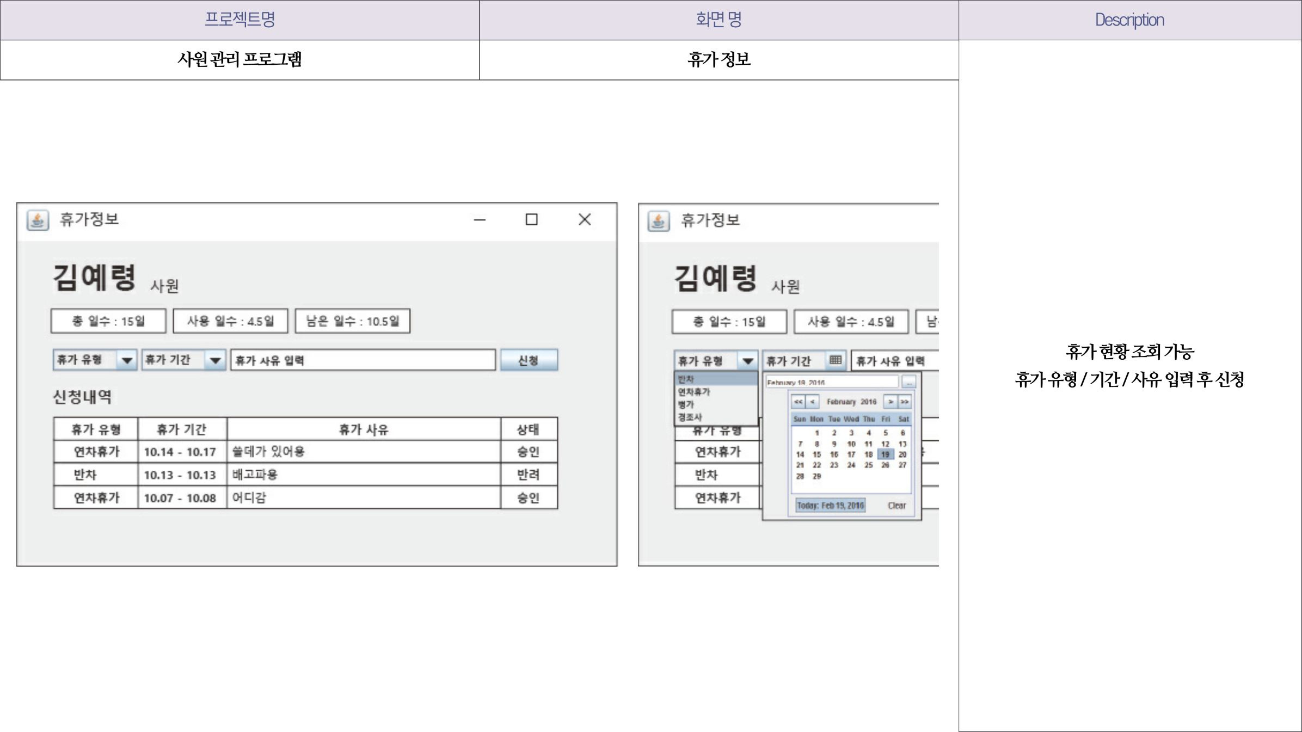
메인 로그인 창
학생 메인 로그인(실행 윈도우 창)
사이트 접속 시 첫 로그인 화면
1. Radiobutton에서 관리자/수강생/교사 값 선택 변경 가능
2. ID와 비밀번호 유효성 검사
3. 일치하는 계정이면 각각의 메인 창으로 이동
이것도 달력만들지 말고 휴가일 직접 손으로 넣게
(3~5 페이지)
베스트 캠퍼스
학생
로그인 실패
비밀번호가 틀립니다.
닫기

Slide 6
마이페이지
???님 환영합니다.(이름+인사문구)
mypage
java
직급
사원(연차?)
회사원 마이페이지
1.직급과 부서는 사용자 입장에서 수정 불가
2.개인정보관리 밑에 있는 사원명을 제외한
부분만 수정 가능
부서
xx부
사번이 없다. 사번 추가
개인정보관리
사원명
​
수정하기
연락처
010-0000-0000
수정하기
이메일
email@gamil.com
수정하기
주소
서울시 성동구
수정하기
비밀번호
1111
수정하기
비밀번호 처음에 보이지 않게

Slide 7
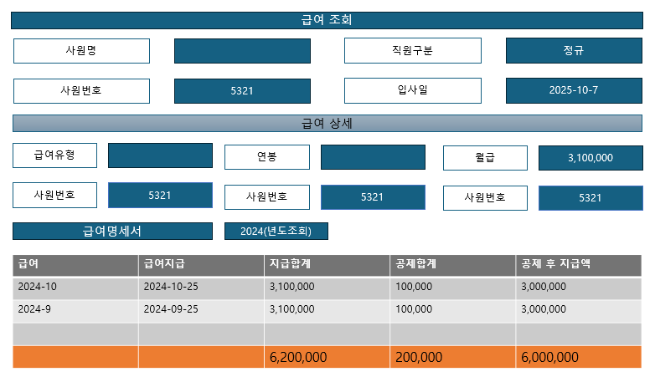
급여 조회
java
사용자별 급여조회 창
수정불가
확인만 가능
베스트 캠퍼스
학생
로그인 실패
비밀번호가 틀립니다.
닫기

Slide 8
관리자

Slide 9
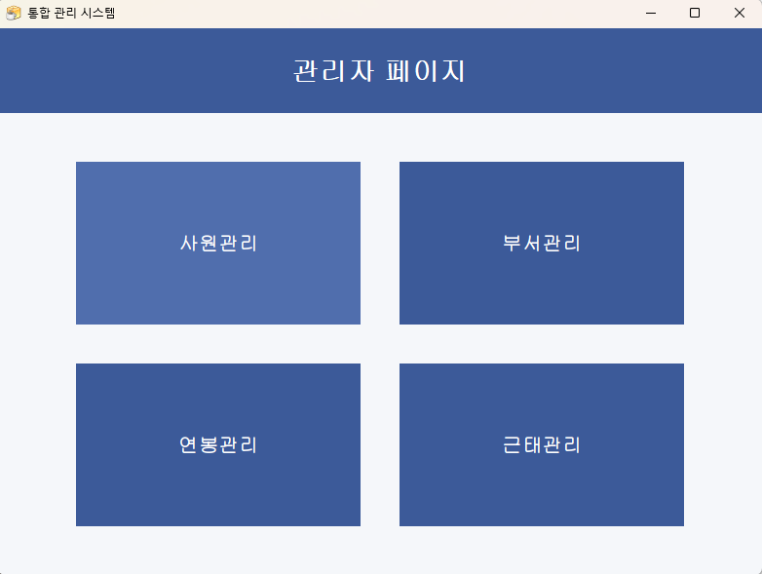
관리자 메인 페이지
java
관리자 메인 페이지
사원관리를 누르면 사원관리 페이지로 이동
부서관리를 누르면 부서관리 페이지로 이동
연봉관리를 누르면 연봉관리를 누르면 연봉관리 페이지로 이동
근태관리를 누르면 근태관리 페이지로 이동

Slide 10
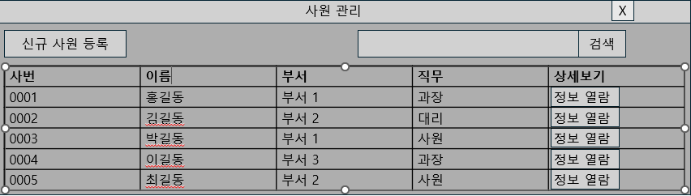
사원관리 페이지
java
사원을 관리하는 페이지
신규 사원 등록 버튼을 누르면 신규사원 페이지로 넘어감
검색창에 원하는 사원의 이름을 검색하면 그 사원만 검색하여 보임
정보열람 버튼을 누르면 해당 사원의 상세 정보를 볼 수 있는 페이지로 넘어감

Slide 11
신규 사원 추가 페이지
X
신규 사원 추가
java
이름
이메일
신규 사원 추가
신규 사원을 등록하기 위해 각 jtextlabel에 입력을 하고 확인을 누르면 신규 사원이 추가 됨
부서를 제외한 나머지는 NULL값 허용 X
사원을 추가하는 페이지에서 사원번호는 사원의 ID가 되고 비밀번호는 고정으로 1111이며 사원이 비밀번호를 수정할 수 있다.
부서
연락처
직급
주소
연봉
사원번호
부서번호 추가
확인
취소

Slide 12
사원 상세 정보 페이지
java
dd
사원 상세 정보
수정가능
사원 상세 정보 페이지
이름을 제외한 항목만 수정 가능
권한부분은 jcombobox로 일반 직원이나 관리자로 수정 가능
취소를 누르면 수정하기 전으로 돌아가고 저장을 누르면 수정완료
이름
홍길동
전화
010-7789-8888
부서
마케팅
주소
강남구 역삼동
직무
마케터
직급
과장
부서명만 가지고 하는 게 아니라
부서번호로 바꾸는 거 추가
+ 사원번호도 추가
권한
일반 직원
퇴사일
null
연봉
70,000,000원
관리자로 해도 되긴하는데 인사담당자가 더 정확한 거 같다는 뉘앙스로 말씀하심
일반 직원 or 관리자
저장
취소

Slide 13
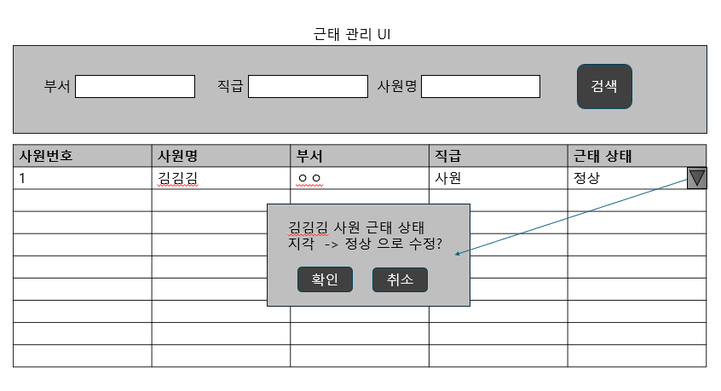
근태 관리 페이지
java
근태 관리 창
1.부서,직급,사원명에 검색을 원하는 사원의 정보를 넣고 검색을 누르면 검색이 됨
2. 모두 null값으로 넣어서 검색을 하면
모든 사원의 정보가 나온다
3. 부서만 입력하면 그 부서에 해당하는 모든 사원이 검색
4. 직급만 검색함녀 그 직급에 해당하는 모든 사원이 검색
5. 사원명을 검색하면 해당되는 사원 검색
6. 근태 상태는 jcombobox 형태로 수정하고
Jcombox로 바꾸면 바로 수정할건지 물어보는 joptionpane이 뜨고 확인을 누르면 바뀌고 취소를 누르면 전으로 돌아감
근태 상태를 콤보박스로 만들어도 되는데
모달창을 띄워서 수정하는 것도 생각해보라고 하심
강사님께서는 직급, 사원을 없애고 부서만 검색하도록 만들라고 하심

Slide 14
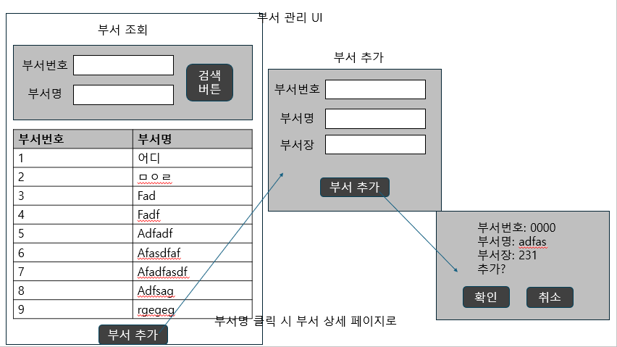
부서 관리 페이지
java
부서관리 페이지
1.부서번호나 부서명에 검색을 원하는 정보를 타이핑하고 검색버튼을 누르면 원하는 부서가 뜨고 부서명 클릭 시 부서 상세 페이지로 이동
2. 부서 추가 버튼을 누르면 부사 추가를 할 수 있는 창이 뜨고 부서번호 부서명 부서장에 입력을 해서 부서 추가를 누르면 다시한번 추가할 것인지 뜨고 확인을 누르면 추가가 되고 취소를 누르면 추가 X
부서번호, 부서명, 부서장은 NULL값 허용 X
부서장에는 사원번호 입력

Slide 15
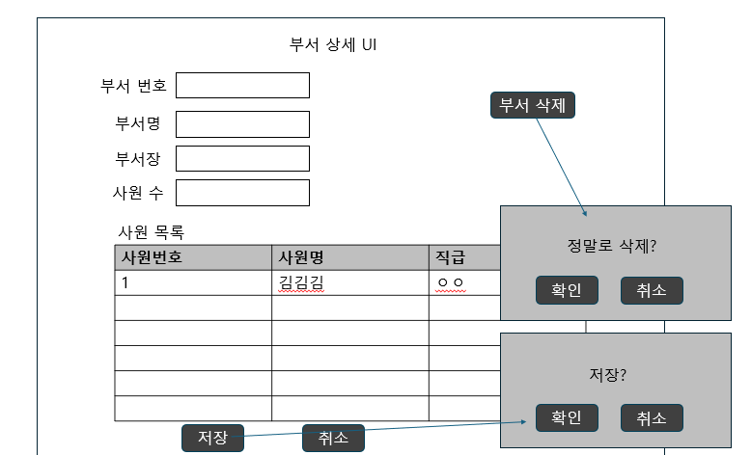
부서 상세 페이지
java
부서 상세 창
부서명, 부서장만 수정 가능
부서 삭제를 누르면 정말로 삭제할건지 창이 뜨고 확인을 누르면 삭제 완료
그리고 저장까지 눌러야 완벽하게 삭제가 되고 취소를 누르면 전으로 돌아감
부서가 삭제되면 그 부서에 해당하는 사원들의 부서번호는 NULL값으로 바뀜
부서 삭제를 하나 delete가 아니라 column을 추가해서
삭제 된부서, 삭제 안된부서를 구분하도록 변경

Slide 16
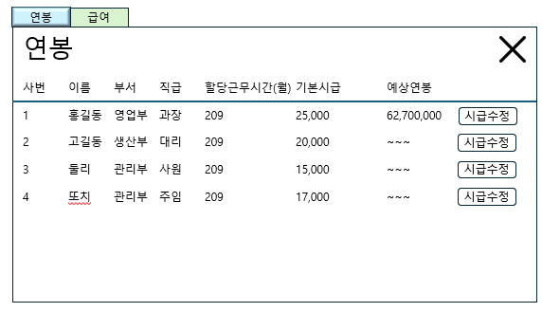
연봉
java
돈 관련 데이터 수정은
중요하기에 한 명씩
일일히 수정버튼을
눌러 시급을 수정
수정버튼을 누르기 전
모든 데이터는 수정할 수 없다

Slide 17
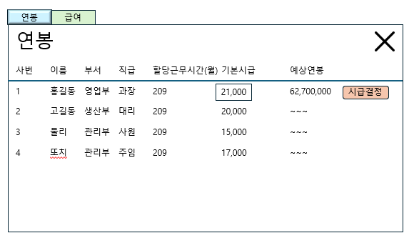
연봉
java
홍길동 과장의
수정버튼을 누른 후의 화면
나머지 수정버튼이 사라지며
해당 사원은 시급결정 버튼으로 변경된다
기본시급만 수정할 수 있고
시급결정 버튼을 누르면
시급결정 확인 모달창을 띄운다.
보이는 건 테이블이지만 하나하나 패널로 나와야 함.
기본시급은 애초부터 textfield로 해서 수정버튼만 누르게 변경

Slide 18
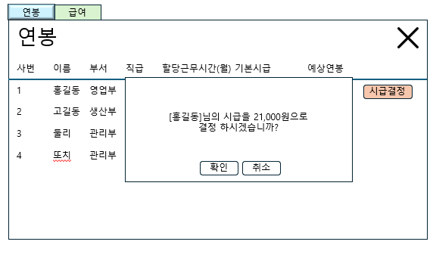
연봉
java
확인버튼을 누르면 시급이 수정되고 그에 따라
계산된 연봉도 같이 수정된다.
취소버튼을 누르면 수정하기 전
원래 시급의 값으로 돌아오며 모달창은 꺼진다.

Slide 19
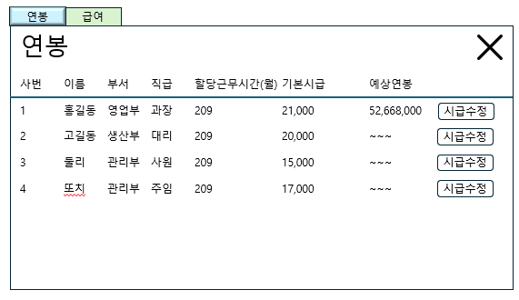
연봉
java
시급 결정 모달창에서
확인, 취소버튼을 누르고 나오면
값이 변경되며 다른 수정 버튼들이
모두 나타난다.

Slide 20
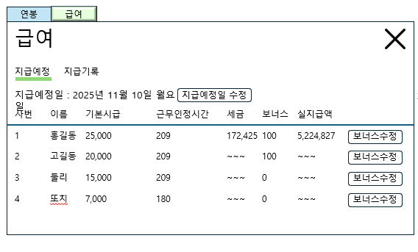
급여
java
연봉, 급여 탭이 있고
급여 탭 안에
지급예정, 지급기록 탭이 있다.
지급예정일을 수정할 수 있는 버튼이 있다.
연봉 수정과 마찬가지로 보너스수정
버튼을 누르면 해당 사원의 보너스를 수정할 수 있다.
*보너스 예시 금액의 100은 100만원이다.
여기도 보너스는 jtextfield로 설정해서 바로 수정버튼 눌러
수정할 수 있게

Slide 21
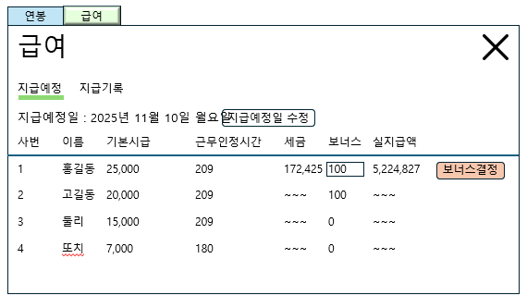
급여
java
보너스수정 버튼을 눌렀을 때 화면.
해당 사원 제외 나머지 사원들의 보너스 수정 버튼이 사라지고
‘보너스결정’ 버튼으로 바뀌게 된다.
해당사원 보너스를 수정할 수 있으며 ‘보너스결정’ 버튼을 누를시
보너스를 수정할지 확인하는 모달창이 나타난다.

Slide 22
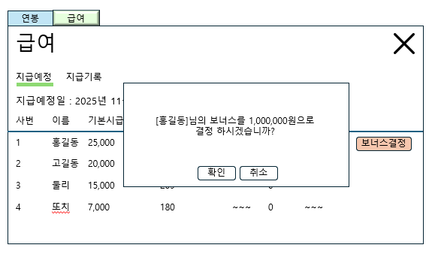
급여
java
확인버튼을 누르면 보너스가 변경되고,
취소버튼을 누르면 보너스가 원래 값으로 돌아오며
모달창은 꺼진다.

Slide 23
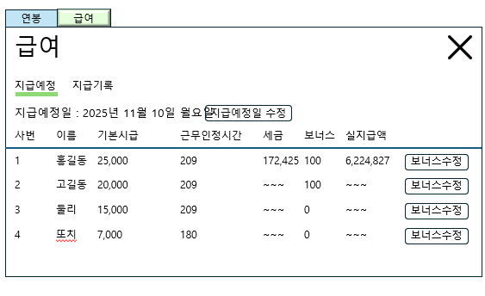
급여
java
모달창이 꺼진 후 보너스의 값이 변경되며
다른 사원들의 보너스수정 버튼이 다시 나타나게 된다.

Slide 24
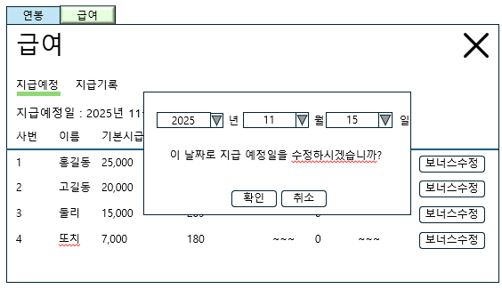
급여
java
‘지급예정일 수정＇버튼을 눌렀을 때 나오는 화면이다
콤보박스로 된 날짜를 선택하고 확인을 누르면 지급예정일이
수정 된다.

Slide 25
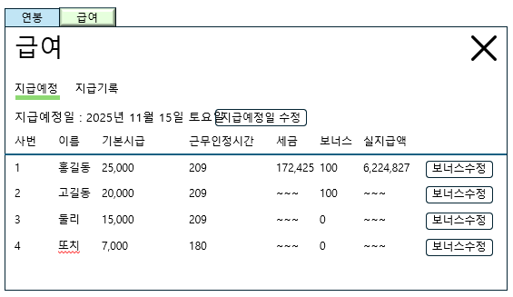
급여
java
지급예정일을 수정한 후 화면

Slide 26
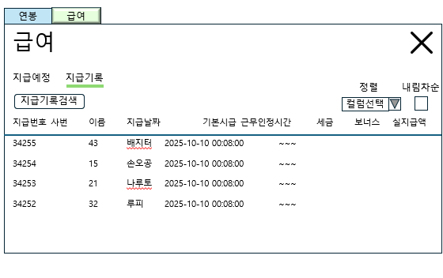
급여
java
‘지급기록검색’버튼을 누르면
상세 조건을 걸어 원하는 데이터만
select 할 수 있다.
우측의 ComboBox를 선택하여 정렬할 수 있다.
ComboBox에서 해당 컬럼을 선택하면 그 컬럼은 오름차순으로 정렬 된다.
내림차순 CheckBox에 체크를 하게 되면 내림차순으로 바뀐다.
지급기록 탭에는
급여를 지급했던 날짜 컬럼이 추가되었다.

Slide 27
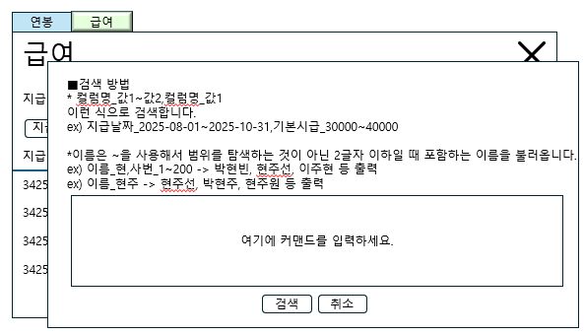
급여
java
‘지급기록검색’ 버튼을 눌렀을 때 화면
커맨드를 입력하여 해당하는 조건의 레코드만
보여줄 수 있다.
이렇게 만들어도 된다고 하심

Slide 28
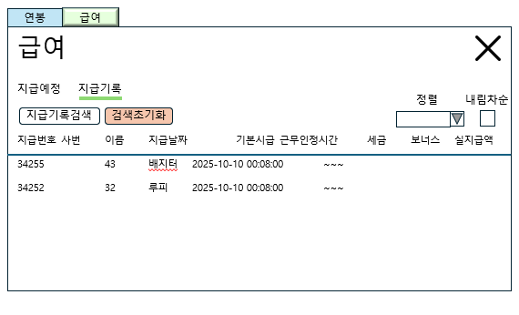
급여
java
검색이 적용된 후 화면이다.
검색이 적용되면 ‘검색초기화’버튼이 나오게 되며
‘검색초기화’버튼을 클릭 시 커맨드가 적용되지 않은
초기의 지급기록을 보여주게 된다.
정렬기능은 여기서 만들지 말고 이전에 검색기능에 함께 만드는 걸로
하라고 하심

